Slide 1
新「吸」遊記
防毒守門員~
前情提要

Slide 2
前情提要
當年的西遊記，描述唐三藏、孫悟空、豬八戒和沙悟淨遠赴西域取經，途中所發生一連串驚險刺激的冒險故事。
時序遷移，在人們逐漸遺忘西遊記故事的同時，帶著機智、勇氣與絕佳默契的四人，在白骨精的洞穴中誤闖時光隧道，穿越時空到了科技進步的21世紀，他們發現有更可怕的任務在等著他們，讓我們一同來成為四人的最佳盟友，一同來接受挑戰並克服險阻吧!

Slide 3
悟淨 好勇敢

Slide 4
沙悟淨一直是師徒中最不起眼的人物，他經常幫助老人過馬路，陪伴小孩玩遊戲，中規中矩的，卻好像得不到師父唐三藏的厚愛與倚重，大師兄孫悟空和二師兄豬八戒也沒把他當一回事。

Slide 5
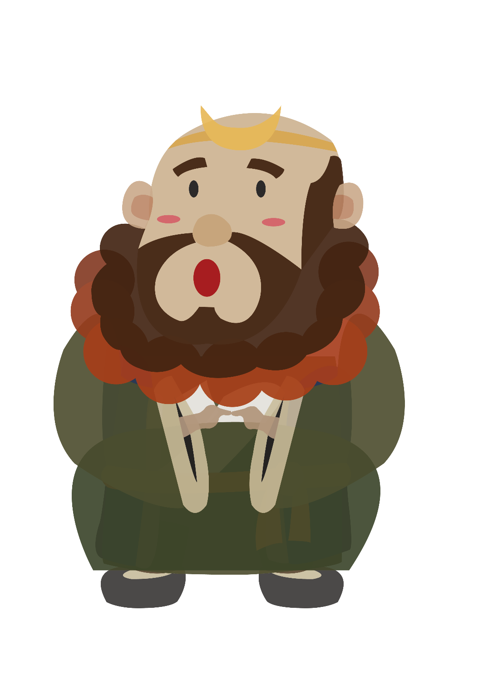
沙悟淨覺得自己就好像空氣般的透明與無關緊要，總得不到眾人關注的眼神。

Slide 6
沙悟淨看到孫悟空每天闖禍惹事，豬八戒總是蠻橫霸道，卻得到唐三藏的費心關愛，經常跟他們說說佛法、講講道理，還偷偷的躲在沒有人的地方掉眼淚，所以他決定了……

Slide 7
他要做一個勇敢的英雄，就和孫悟空和豬八戒一樣，讓大家覺得他其實很厲害。

Slide 8
於是，沙悟淨開始對師父頂嘴、把行李丟給師兄扛，欺負路上善良無辜的人……，他覺得現在的自己真是勇敢。
真的是這樣嗎?

Slide 9
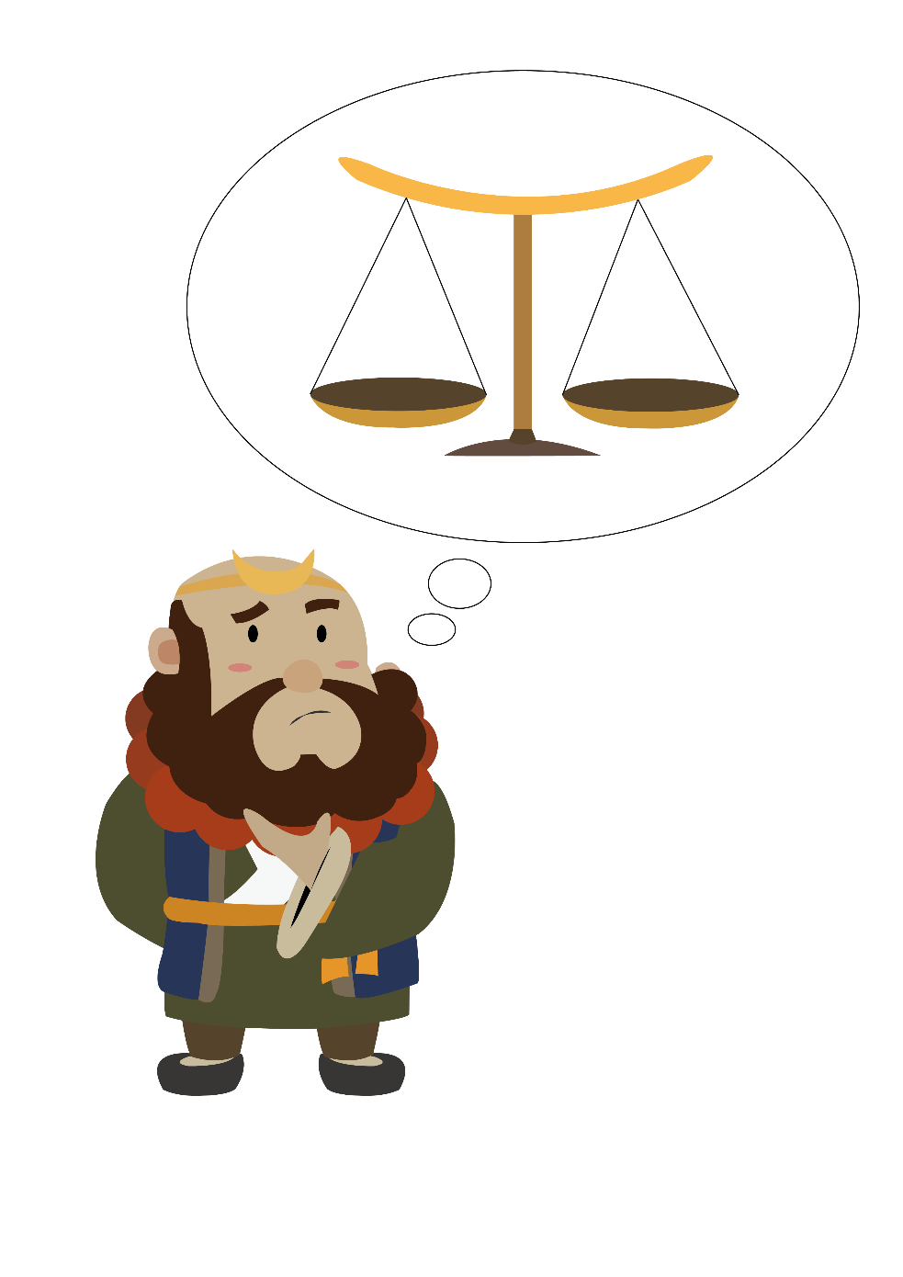
到底， 哪些行為是好勇敢？ 哪些行為是壞勇敢？
說明：壞勇敢，誤把勇敢用在不好的地方

Slide 10
勇敢 二選一

Slide 11
活動準備
請各組派1位好勇敢的人出列(自願)。
各組勇士們請依組別序排成一直行。
協助將童軍繩拉成一直線，並蹲下。

Slide 12
活動說明
日常生活裡我們常常被要求要勇敢的嘗試各種事件，以拓展生活經驗。可是有些勇敢卻會造成傷害。
所以我們要來辨識會幫助自己或別人的好勇敢，和會傷害自己或別人的壞勇敢。
活動進行中，繩子的左邊代表好勇敢，右邊代表壞勇敢。
聽到問題要跳到你選擇的那一邊，選擇錯誤淘汰，速度太慢淘汰，兩次沒有跳起來淘汰。
被淘汰學生的組別有一次補選手的機會。

Slide 13
活動想一想
準備~開始囉!
剛剛哪一個事件讓你遲疑了一下?為什麼?

Slide 14
好勇敢生活
我們再複習一次，請一起唸……
好勇敢是能幫助自己或別人。
壞勇敢是會傷害自己或別人。
說明：壞勇敢，誤把勇敢用在不好的地方

Slide 15
活動說明
每組抽出一張情境卡片，分析情境卡片是好勇敢還是壞勇敢。
選擇好勇敢，為什麼?
小智最近都很安靜，我發現是因為有人在欺負他，所以決定去報告老師，讓老師來幫忙
我們的選擇：
好勇敢，因為見義勇為，可能
可以幫助小智不害怕，還可能
因為老師的介入，讓欺負小智
的人變成比較好的人。

Slide 16
活動說明
每組抽出二張情境卡片，分析情境卡片是好勇敢還是壞勇敢。
選擇好勇敢，為什麼?
選擇壞勇敢，為什麼?應該改成什麼做法就是好勇敢?
A這個藥吃了可以減肥，考慮什麼，我請你啦!
B:太棒了，有人請客減肥，勇敢的吃下。
我們的選擇：
壞勇敢，因為可能吃到會傷
害身體的毒品。
好勇敢做法：
我最近在吃長高的中藥，我媽說不能減肥(找藉口拒絕)。

Slide 17
分享小組好勇敢生活
小智最近都很安靜，我發現是因為有人在欺負他，所以決定去報告老師，讓老師來幫忙
我們的選擇：
好勇敢，因為見義勇為，可能
可以幫助小智不害怕，還可能
因為老師的介入，讓欺負小智
的人變成比較好的人。
A這個藥吃了可以減肥，考慮什麼，我請你啦!
B:太棒了，有人請客減肥，勇敢的吃下。
我們的選擇：
壞勇敢，因為可能吃到會傷
害身體的毒品。
好勇敢做法：
我最近在吃長高的中藥，我媽說不能減肥(找藉口拒絕)。

Slide 18
買到 好勇敢

Slide 19
購買規則說明
薪酬：紅點與藍點，代表今天擁有的籌碼，每個人有6點免費的酬勞，還有其他認真上課所得到的都算，請在籌碼上寫上自己的座號。
藍點：購買你認為分析正確，而且有很好的想法或作法的海報。
紅點：購買你認為分析得不錯，值得鼓勵的海報；或著購買你的好朋友的海報。
小提醒：如果你的好朋友的海報分析是錯誤的，請好勇敢的拒絕購買。

Slide 20
評量原則說明
買到一張好海報，獲得10分；買到一張壞海報，扣20分。
一張海報最多可以使用一個紅點和一個藍點購買。
剩餘點數請貼在自己的海報上。
個人所得超過6點，每多1點藍點，加1分；每多1點紅點，加0.5分。

Slide 21
反毒 大本營

Slide 22
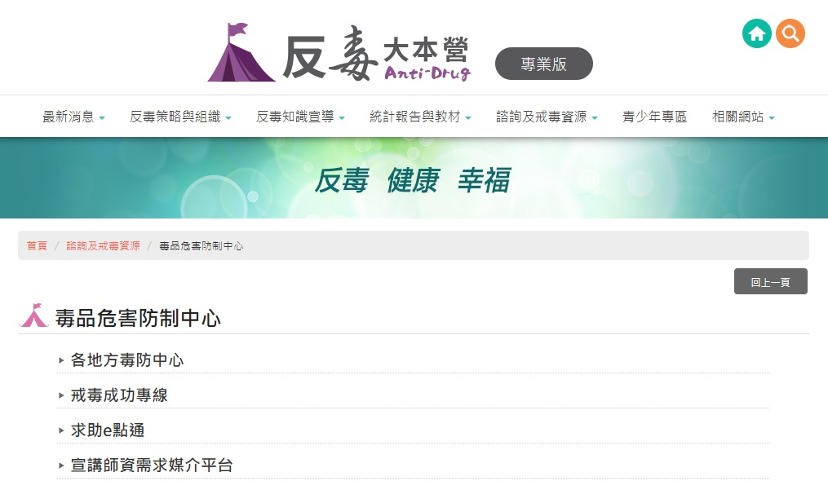
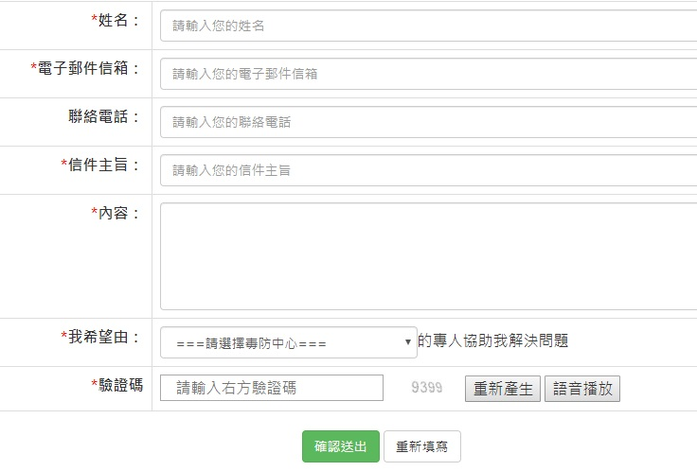
https://antidrug.moj.gov.tw/np-71-2.html
免付費，24HR，由各地方毒防中心提供諮詢服務。
0800-770-885（請請你、幫幫我）
網路留言諮詢

Slide 23
https://antidrug.moj.gov.tw/np-71-2.html
社政、教育、醫療、勞政、警政、司法。
免付費，24HR，由各地方毒防中心提供諮詢服務。
0800-770-885（請請你、幫幫我）
網路留言諮詢

